Slide 1
ICT同好会 〜 クラウドへのデータ送信 〜
2021.10.19
三尾

Slide 2
Agenda
1. クラウドへのデータ送信について
2. 動画視聴
3. 若干の準備
https://ja.wikipedia.org/wiki/MQ_Telemetry_Transport

Slide 3
1. クラウドへのデータ送信について
IoTにおいて、エッジ端末の取得データを手元で見たいというニーズがあります。
一般的にサーバーにデータを送信していくことで、データを貯めていくことはできます。一方でraspberry piのセキュリティ上の問題から通常のネットワークから切り離したいという要望があります。
例1：社内でのLAN接続においてセキュリティリスクの高いRaspberry Piを接続することは好ましくない
例2：個人やある程度小規模の集まりで運用する場合、サーバの準備やを構築が面倒

Slide 4
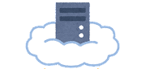

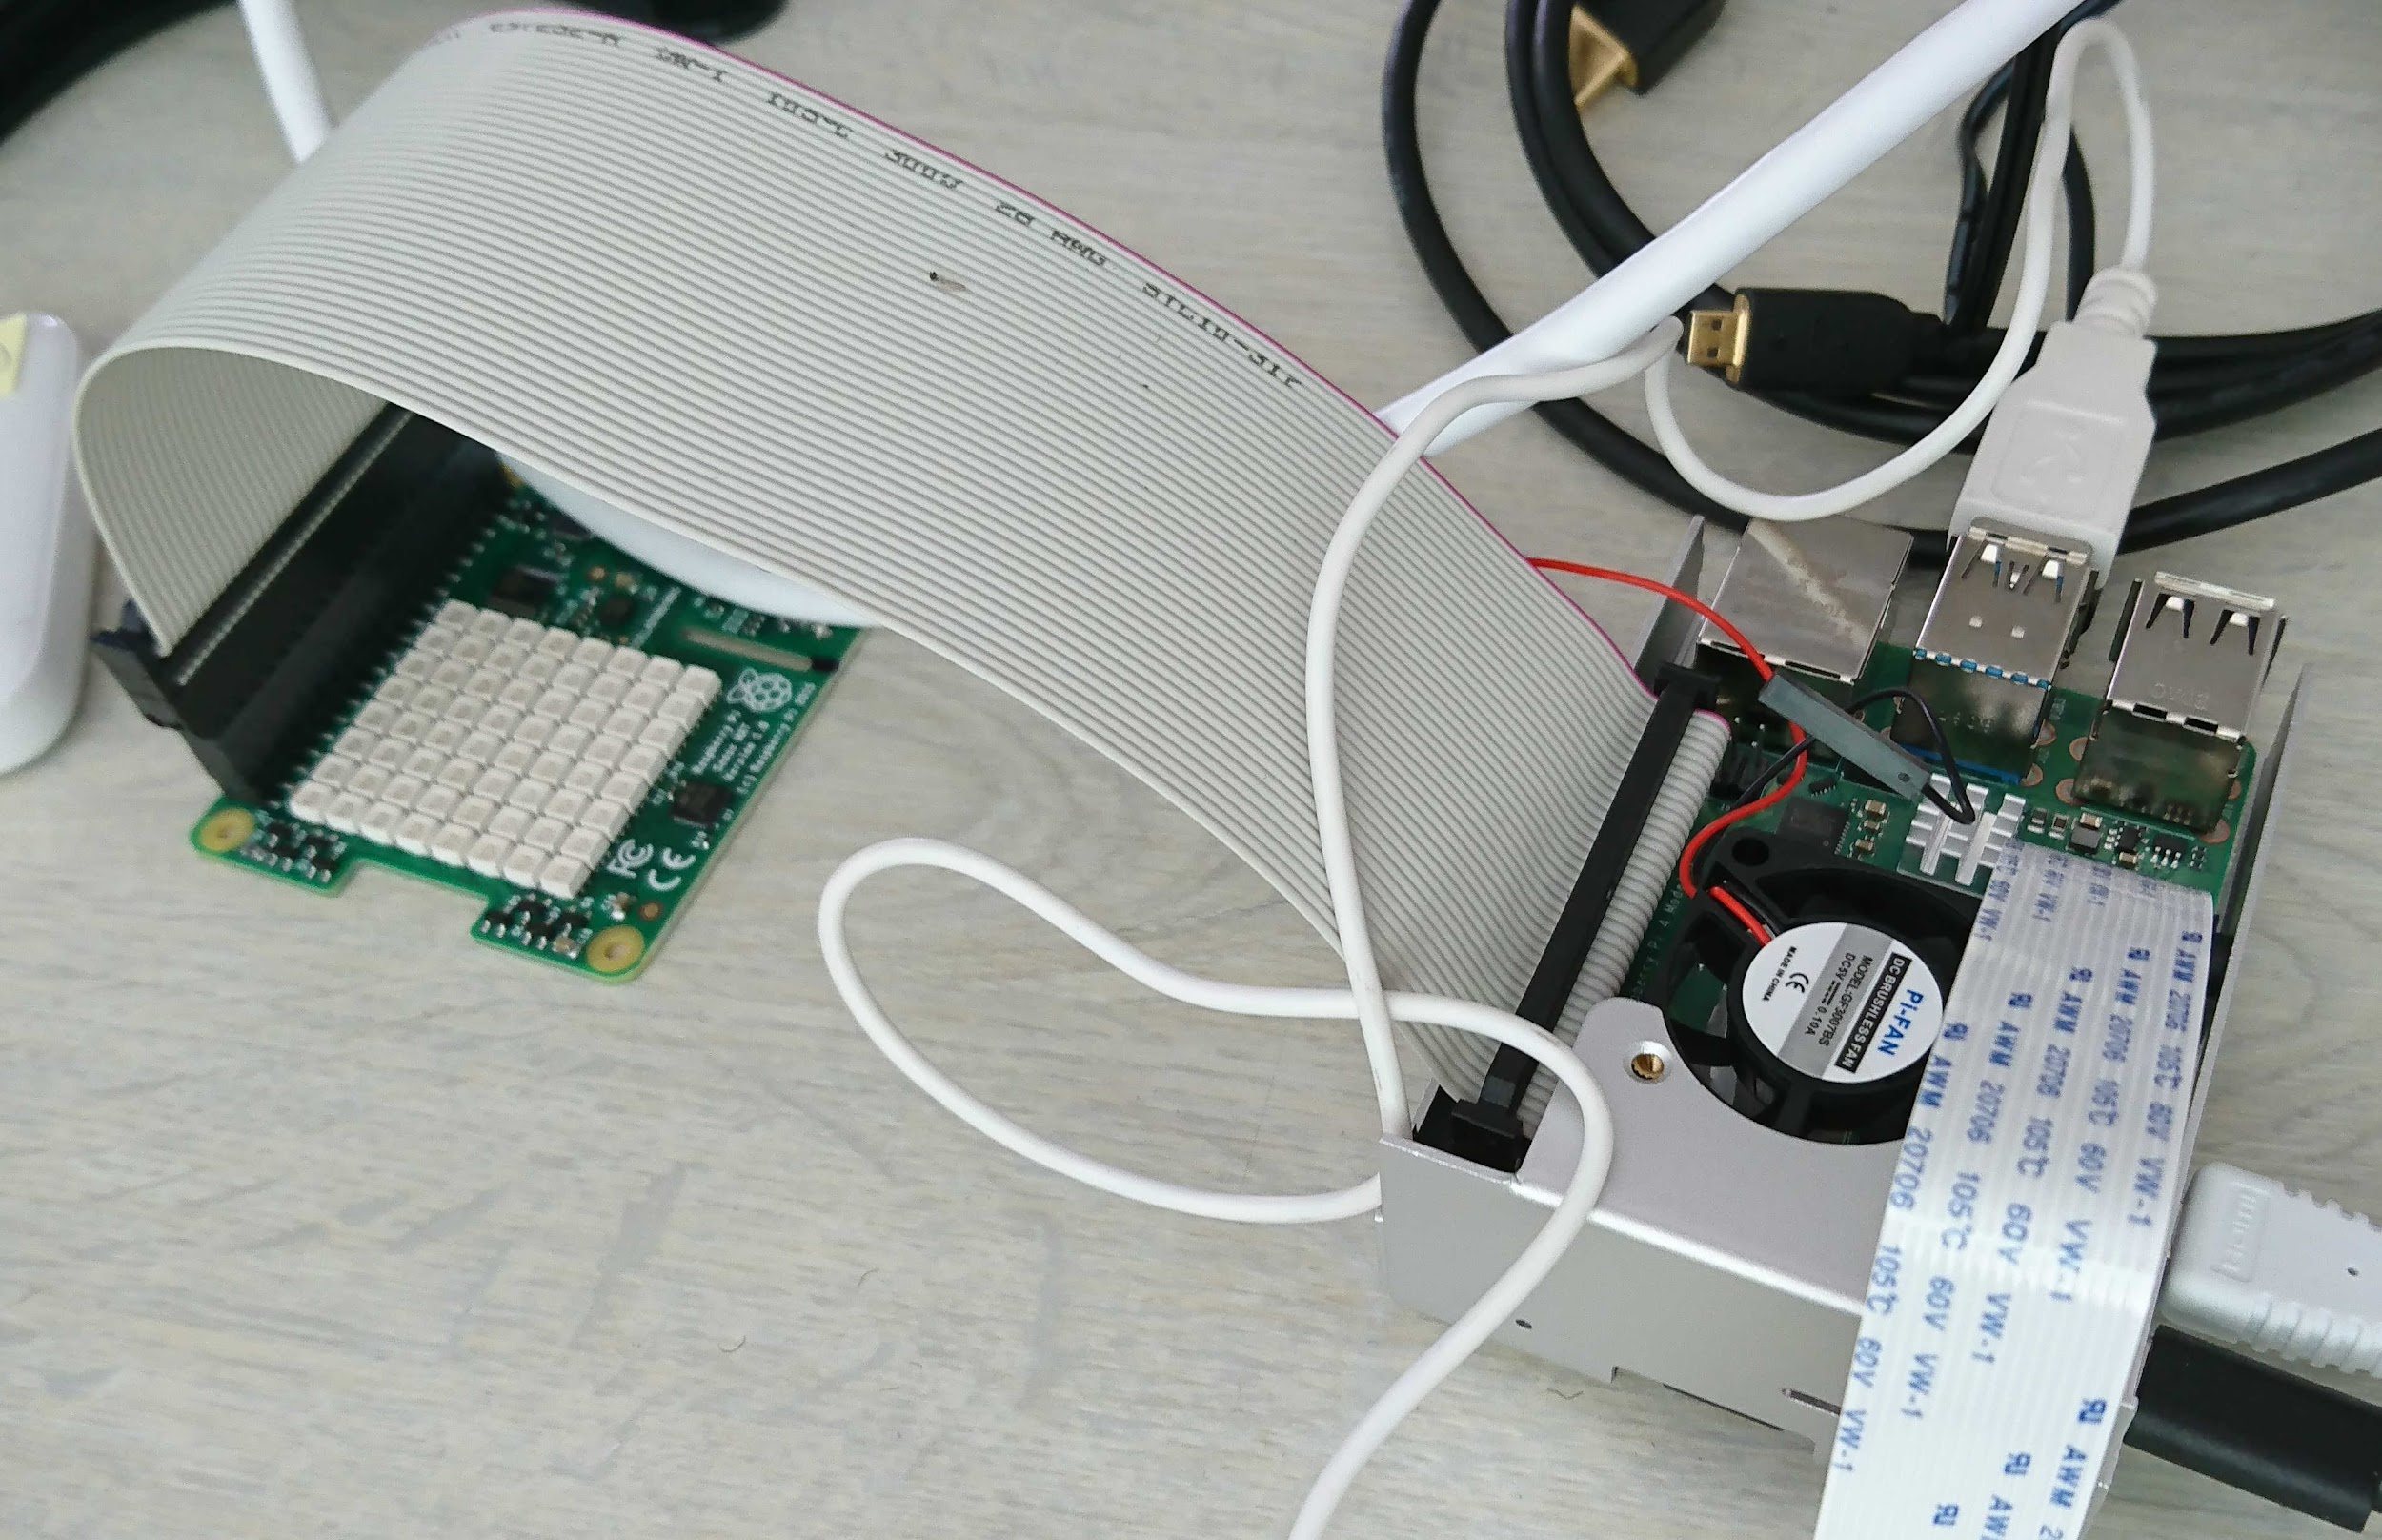
1. クラウドへのデータ送信について
クラウドサーバーを利用するというのは一つの解だと考えられます。
クラウドサーバにデータを貯めておき、別のネットワークからデータを見るというものです。

Slide 5
1. クラウドへのデータ送信について
本日はAWSのデータベースにデータを保存するという内容を行います。
Azureという選択肢もあるのですが、AWSの若干の経験があるのでこちらにしました。
別のクラウドサービスを使用してもほぼ同じことができるはずですので好きなものを選んでいただければと思います。
※.なお、現時点で、可視化までは検証しきれていません。こちらは各自で進めてみてください。

Slide 6
2. 動画視聴
本日行うこと
動画視聴
https://www.youtube.com/watch?v=vs9i_yOhYCA&t=10s
https://aws-iot-core-for-beginners.workshop.aws/

Slide 7
3. 若干の準備
必要モジュールのインストール
下記のコマンドでインストールしてください。
(Reference)
https://github.com/aws/aws-iot-device-sdk-python-v2
$ python3 -m pip install awsiotsdk

Slide 8
References
・MQTT
https://docs.aws.amazon.com/ja_jp/iot/latest/developerguide/mqtt.html
https://ja.wikipedia.org/wiki/MQ_Telemetry_Transport

